Slide 2

Curso Virtual intoxicaciones agudas por sustancias químicas
Unidad 1 Módulo 2
Grupo Enfermedades No Transmisibles
Intoxicaciones por sustancias químicas
Dirección de Vigilancia y Análisis del Riesgo en Salud Pública
Noviembre 2021 - Versión 1.0

Slide 3
Curso Virtual Intoxicaciones por sustancias químicas
Módulo 1 Unidad 2
Grupo Enfermedades No Transmisibles
Intoxicaciones por sustancias químicas
Dirección de Vigilancia y Análisis del Riesgo en Salud Pública
Noviembre 2021 - Versión 1.0

Slide 4
Unidad 2. Grupos de sustancias
Resultados del aprendizaje
Identificar los principales medicamentos con los cuales se presentan las intoxicaciones por este grupo de sustancias.
Reconocer las principales manifestaciones clínicas de la intoxicación por plaguicidas y glifosato

Slide 5
INTOXICACIONES POR GRUPOS DE SUSTANCIAS QUÍMICAS
De acuerdo con lo establecido en el manual de referencia para la vigilancia de las intoxicaciones por sustancias químicas, se establecen ocho grupos de sustancias con las respectivas manifestaciones clínicas y de laboratorio, que permiten codificar los grupos, objeto de notificación obligatoria al sistema de vigilancia
Grupo de sustancias | Código notificación Sivigila
Medicamentos | 1
Plaguicidas | 2
Metanol | 3
Metales | 4
Solventes | 5
Otras sustancias químicas | 6
Gases | 7
Sustancias psicoactivas | 8
Notes:
De acuerdo con lo establecido en el manual de referencia para la vigilancia de las intoxicaciones por sustancias químicas, se establecen ocho grupos de sustancias con las respectivas manifestaciones clínicas y de laboratorio, que permiten codificar los grupos, objeto de notificación obligatoria al sistema de vigilancia tal como se observa en la tabla: Medicamentos corresponde al grupo 1, plaguicidas al grupo 2, metanol grupo 3, metales grupo 4, solventes grupo 5, el grupo 6 corresponde a otras sustancias químicas, los gases corresponden al grupo 7 y finalmente el grupo 8 corresponde a las sustancias psicoactivas.

Slide 6
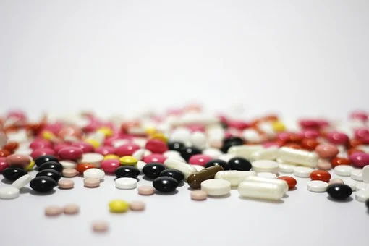
Grupo 1, Medicamentos
Decreto 677 de 1995: medicamento es aquél preparado farmacéutico obtenido a partir de principios activos, con o sin sustancias auxiliares, presentado bajo forma farmacéutica que se utiliza para la prevención, alivio, diagnóstico, tratamiento, curación o rehabilitación de la enfermedad. Los envases, rótulos, etiquetas y empaques hacen parte integral del medicamento, por cuanto éstos garantizan su calidad, estabilidad y uso adecuado
La vigilancia incluye: medicamentos en general, tanto formulados como de venta libre, preparaciones farmacéuticas a base de recursos naturales, productos fitoterapéuticos, suplementos dietarios, productos homeopáticos, drogas blancas, productos oficinales y medicamentos de uso veterinario
Feunte: https://pixabay.com/es/photos/ansiedades-medicamentos
Cuando un medicamento se usa bajo las condiciones en que fue prescrito, cuando se emplea a dosis terapéuticas y se llega a presentar una respuesta nociva o no deseada, se considera que se trata de una reacción adversa a medicamento, conocida como RAM y debe ser claro que no se trata de una intoxicación

Slide 7
Epidemiología
En el proceso de vigilancia en salud pública, las intoxicaciones por medicamentos han sido relevantes a través de los años.
Los medicamentos que se notifican con mayor frecuencia son el acetaminofén, amitriptilina y clonazepam o rivotril.
Fuente: Sivigila, Instituto Nacional de Salud 2016-2020
Notes:
En el proceso de vigilancia en salud pública, las intoxicaciones por medicamentos han sido relevantes a través de los años, ya que han sido causantes de intoxicaciones accidentales, delictivas e intencionales psicoactivas. Los medicamentos que se notifican con mayor frecuencia son el acetaminofén, amitriptilina y clonazepam o rivotril, tal como se observa en la tabla.

Slide 8
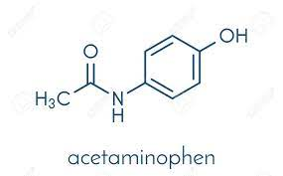
Intoxicación por acetaminofén
Fuente: https://es.dreamstime.com/fotograf%C3%ADa-de-archivo-f%C3%B3rmula-estructural-del-paracetamol-acetaminophen-image22477052
Es el medicamento mayormente implicado en las intoxicaciones en Colombia
Ampliamente usado como analgésico y antipirético, tiene un buen perfil de seguridad y eficacia, su uso es muy común en la población general (adulta y pediátrica) por ser un medicamento tanto formulado como de venta libre
Buena absorción por vía oral, amplia biodisponibilidad y un pico de absorción entre 30 y 60 minutos en dosis terapéuticas y en caso de dosis tóxicas alrededor de las 4 horas; para el caso de las presentaciones de liberación retardada, estos tiempos son más prolongados. Se distribuye a todos los fluidos corporales, su unión a proteínas es baja, alrededor del 25%, y su vida media de eliminación es de 2 a 2,5 horas

Slide 9
Intoxicación por acetaminofén, manifestaciones clínicas
En el cuadro clínico de la intoxicación con acetaminofén no hay un toxidrome característico, en general se describen 4 fases, así:
Fase 1
(30 minutos a 24 horas)
Fase 2
(24 a 72 horas)
Fase 3
(72 a 96 horas)
Fase 4
Anorexia, náusea, vómito, malestar general, el examen físico puede ser normal
Resolución de los síntomas gastrointestinales, relativamente asintomática
Puede haber elevación de transaminasas, bilirrubinas y tiempos de coagulación
Compromiso hepático marcado, ictericia, deterioro general, alteraciones en la coagulación, compromiso renal, acidosis metabólica, encefalopatía, puede ocurrir la muerte por falla multiorgánica
(4 a 14 días)
Si el paciente sobrevive ocurre la recuperación hepática completa sin evidencia de fibrosis

Slide 10

Intoxicación por acetaminofén, tratamiento
Hidratación adecuada, si han transcurrido menos de 2 horas administrar una dosis única de carbón activado (1 g/ kg de peso) por vía oral.
La n-acetilcisteina es el antídoto más utilizado en el mundo para el tratamiento. La dosis recomendada por vía oral es 140 mg/kg de bolo inicial y 70 mg/kg cada 4 horas por 17 dosis para un total de 36 horas.
Cuando se deba usar la vía parenteral, el protocolo más utilizado es el de 21 horas así: un bolo inicial de 150 mg/kg en 200 cc de DAD 5% para infusión en una hora, luego 50 mg/kg para infusión durante las siguientes 4 horas(12.5 mg/kg/h) en 500 cc de DAD 5% y 100 mg/kg para pasar en las siguientes 16 horas (6,25 mg/kg/h) en 1000 cc de DAD 5%. Al terminar ésta última infusión, si hay indicación de continuar el antídoto debe continuarse a 6,25 mg/kg/h
Fuente: https://mx.depositphotos.com/vector-images/hospitalizado.html

Slide 11
Antidepresivos tricíclicos
Los antidepresivos son medicamentos causantes de un número importante de intoxicaciones, el antidepresivo mayormente implicado en estas situaciones es la amitriptilina
Esta intoxicación puede ser fatal y generar una grave morbimortalidad, en especial como resultado de su toxicidad cardiovascular e importantes efectos neurológicos
Son liposolubles, atraviesan fácilmente la barrera hematoencefálica, se absorben rápidamente logrando niveles plasmáticos pico entre 2 a 8 horas a dosis terapéuticas, en intoxicación puede retardarse
Tienen un extenso metabolismo hepático, en sobredosis se aumenta la biodisponibilidad, se distribuye ampliamente a los tejidos.
La vida media oscila entre 6 a 70 horas, según el principio activo, puede prolongarse hasta 3 veces en intoxicaciones

Slide 12
Intoxicación por antidepresivos tricíclicos, manifestaciones clínicas
La dosis ingerida no es predictora de la evolución clínica, dadas las variaciones individuales en cuanto a absorción, unión a proteínas y metabolismo. Las características de esta intoxicación pueden agruparse según sus efectos en el sistema autónomo periférico (toxidrome anticolinérgico), el sistema cardiovascular y el sistema nervioso central, así:
Efectos anticolinérgicos:
Boca seca, visión borrosa, pupilas dilatadas, retención urinaria, peristaltismo disminuido, hipertermia, espasmos mioclónicos.
Efectos cardiovasculares:
Taquicardia sinusal, taquicardia de complejos anchos, QT prolongado, fibrilación ventricular, bloqueo auriculo – ventricular, hipotensión, vasodilatación.
Efectos neurológicos centrales:
Letargia, coma, convulsiones, signos piramidales, rigidez, delirium, oftalmoplejía, depresión respiratoria

Slide 13

Intoxicación por antidepresivos tricíclicos, tratamiento
Mantener la vía aérea permeable.
Electrocardiograma al ingreso y mantener la monitorización electrocardiográfica continua, midiendo los parámetros que indiquen cardiotoxicidad.
En caso de hipotensión, esta puede ser refractaria a la administración de líquidos, así como de bicarbonato de sodio por lo que se podrá requerir el uso de vasopresores, idealmente norepinefrina.
Las convulsiones pueden ser tratadas con diazepam (5 a 10 mg en adultos y 0.2 a 0.5 mg/kg en niños) o Lorazepam intravenosos. Para el manejo de las arritmias ventriculares el medicamento de elección es la lidocaína
Fuente: https://es.123rf.com/photo_9161079_l%C3%ADnea-de-ecg-dibujo-de-mano.html

Slide 14
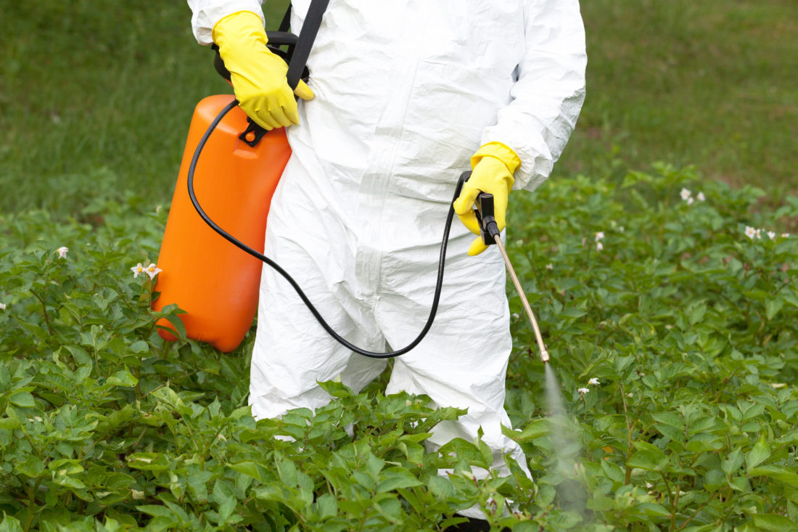
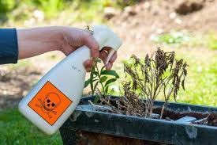
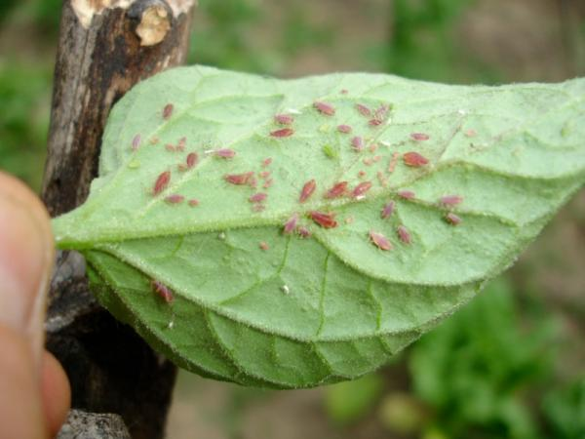
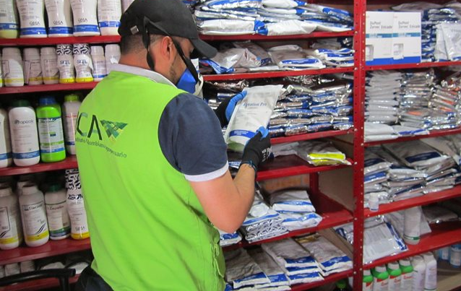
Intoxicación por plaguicidas
“cualquier sustancia o mezcla de sustancias con ingredientes químicos o biológicos destinados a repeler, destruir o controlar cualquier plaga o a regular el crecimiento de las plantas” (1).
Plaguicidas
Clasificación (2)
Grupo Químico
Origen
Persistencia
Presentación
Blanco
Uso
Insecticidas
Fungicidas
Herbicidas
Rodenticidas
Carbamatos,
Oganoclorados
Organofosoforados
Piretrinas/Piretroides
Tiocarbamatos
Triazinas
Bipiridilos
Neonicotinoides
Cumarínicos
Natural: nicotina, piretrinas
Sintético: DDT, Malatión
No persistentes: vida media de días, Malatión, Carbarilo
Moderados: vida media de semanas, Paratión
Persistentes: vida media de de 1 a 18 meses, aldrin
Permanentes: meses a años, plaguicdas metálicos a partir de Pb, Hg, As
Sólidos
Líquidos
Gaseosos
Polvos
Geles
Agricultura
Salud Pública
Uuso Veterinario
Doméstico
Iindustrial
1. OMS, FAO. Código Internacional de Conducta Para La Gestión de Plaguicidas.; 2015. doi:13604S/1/12.14
2. Ramírez J, Lacasaña M. Plaguicidas: clasificación, uso, toxicología y medición de la exposición. Arch prev riesgos labor (Ed impr). 2001;4(2):67-75.

Slide 15
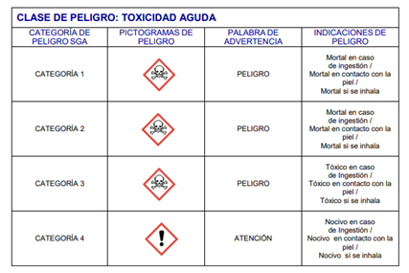
Otra clasificación de los plaguicidas
Clasificación de los plaguicidas químicos de uso agrícola según su peligro para la salud.
Otra de las formas de clasificar a los plaguicidas, para este caso los productos químicos de uso agrícola PQUA, se basa en su peligrosidad según lo definido en el Sistema Globalmente Armonizado SGA y el Manual Técnico Andino con base en su toxicidad aguda oral, dérmica e inhalatoria
Tomado de la Resolución 2075 Manual Técnico Andino, Anexo 2. Pictogramas de peligro, 2.1 Peligros para la salud

Slide 16
Epidemiología
Fuente: Sivigila, Instituto Nacional de Salud 2016-2020

Slide 17
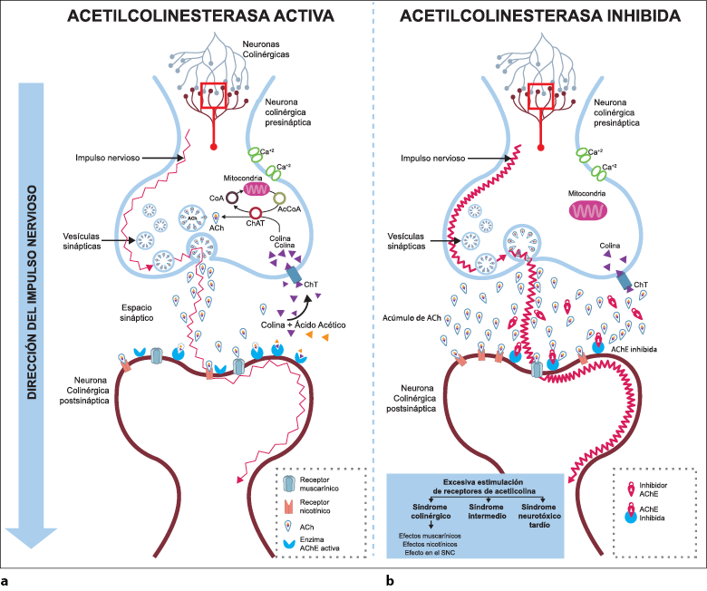
Plaguicidas Inhibidores de la Colinesterasa (PIC)
Los PIC actúan bloqueando la degradación de la acetilcolina.
Los organofosforados OF son ésteres del ácido fosfórico utilizados ampliamente en la agricultura como insecticidas y acaricidas. Algunos OF son el Endosulfán, malatión, metamidofos, paratión y lindane. Estos generan la toxicidad por la fosforilación de la enzima acetilcolinesterasa en las terminaciones nerviosas, formando una unión estable e inhabilitando la función enzimática normal de esta.
Los carbamatos son derivados del ácido carbámico y se utilizan en su mayoría como insecticidas en el hogar, jardines y agricultura e incluyen el aldicarb, carbofuran, propoxur y carbaril. Los carbamatos también tienen la capacidad de evitar la hidrólisis de la acetilcolina, generando sintomatología similar a la de los organofosforados, pero la causan a través de la carbamilación reversible de la acetilcolinesterasa y limitando un poco la duración del cuadro clínico.
Caro-Gamboa, Leidy Johanna; Forero-Castro, Maribel & Dallos-Báez, Alix Eugenia (2020). Inhibición de la colinesterasa como biomarcador para la vigilancia de población ocupacionalmente expuesta a plaguicidas organofosforados. Ciencia y Tecnología Agropecuaria, 21(3)

Slide 18
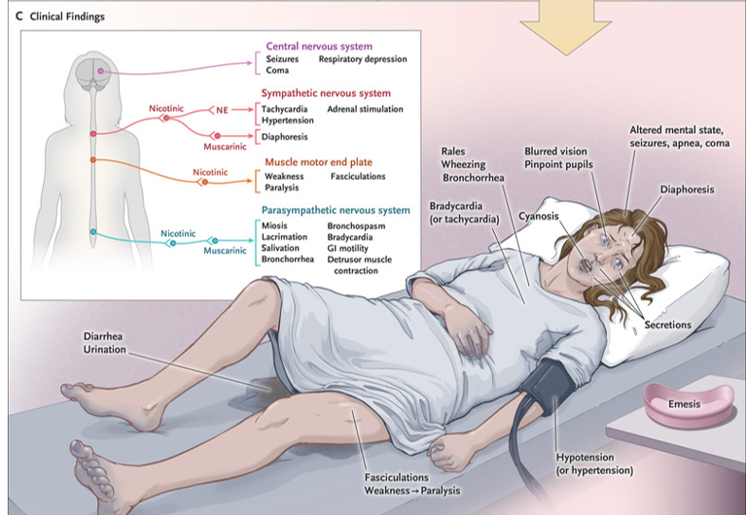
Cuadro Clínico
Se da por la estimulación excesiva de los receptores de acetilcolina y se caracteriza por:
Alteraciones de conciencia, apnea, convulsiones y coma.
Diaforesis
Debilidad muscular, fasciculaciones y parálisis.
Excesiva actividad secretora con sialorrea, broncorrea,
vómito, diarrea y micción.
Bradicardia generalmente
Visión borrosa y pupilas puntiforme
Además: dolor abdominal tipo cólico,
En los niños, el síndrome nicotínico es más frecuente que en adultos.
Henretig, F., Kirk, M., McKay, C. Hazardous Chemical Emergencies and Poisonings. The New England Journal of Medicine. 2019

Slide 19
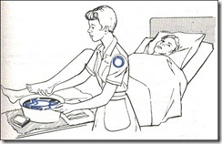
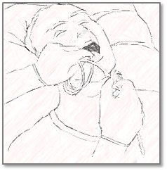
Tratamiento
Tratamiento Específico
Atropina: Dosis inicial es de 1-2 mg vía intravenosa –IV- de forma rápida en bolo por vena periférica (o 3 a 5 mg para casos graves), luego cada 5 minutos aplicar el doble de la dosis anterior hasta control de síntomas y lograr atropinización. La dosis de mantenimiento es de 1 mg IV cada media hora durante 3-4 horas y posteriormente cada 6 horas hasta que sea requerido. La dosis pediátrica es de 0.02 – 0.1 mg/ Kg IV.
Pralidoxima: Para los niños la dosis de carga es de 20-50 mg/k administradas de 15-30 minutos y continuar con infusión 10-20 mg/kg/h. En los adultos la dosis inicial es de 30 mg/kg administrada en 15-30 minutos y continuar en infusión a 8 mg/kg/h o administrar 30 mg/kg cada 4 horas. Se requiere que sea administrada por un experto y bajo monitoreo en UCI.
Difenhidramina: Dosis: 50 mg (o 1 mg/ kg de peso vía oral) en jarabe por sonda naso gástrica cada 8 horas en adultos y cada 12 horas en niños.
Eliminación de las fuentes de exposición como ropa contaminada y baño de las zonas expuestas
Limpieza y aspiración de las secreciones, lavado gástrico según el tiempo transcurrido, carbón activado 1g/kg y no se recomiendan catárticos por la diarrea
Recomendaciones de la Guía de Manejo de Emergencias Toxicológicas del MSPS 2017

Slide 20
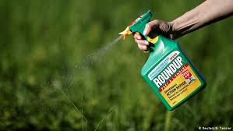
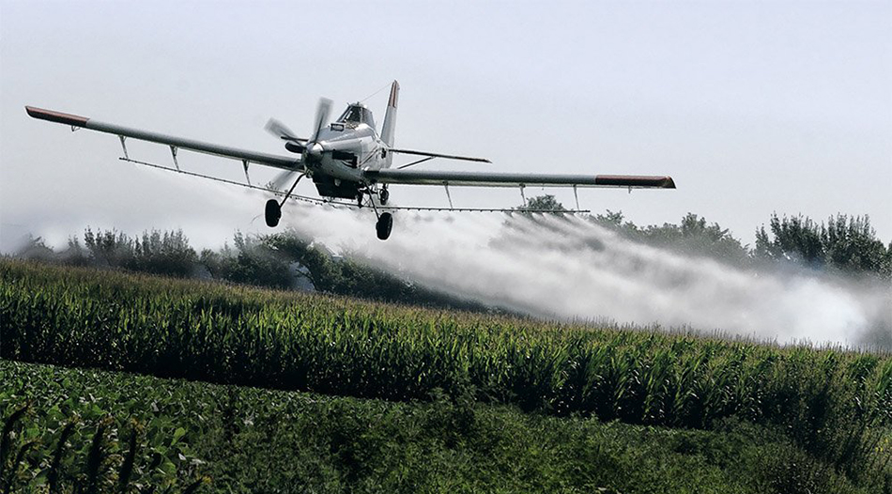
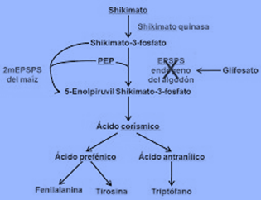
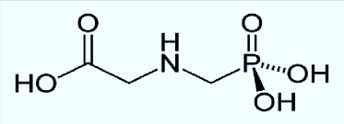
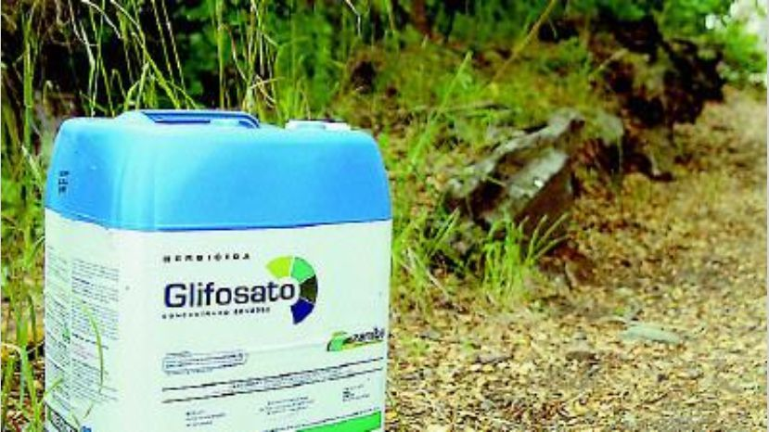
Glifosato
El glifosato (C₃H₈NO₅P) es un herbicida no selectivo, de amplio espectro que actúa inhibiendo la 5-enolpiruvil shikimato 3- fosfato sintetasa, interfiriendo con la síntesis de aminoácidos esenciales para la síntesis de proteínas, ruta presente en plantas y microorganismos, pero no en mamíferos y otros animales (1).
Cuadro Clínico
Irritación de garganta
Lesiones corrosivas en vías digestivas
Náuseas y vómitos
Si hay aspiración respiratoria: lesiones laríngeas y neumonitis.
En exposición dérmica: ardor, eritema, edema y prurito
En exposición ocular: irritación transitoria, dolor, conjuntivitis leve y daño corneal superficial.
En intoxicación severa: falla respiratoria, hepática, renal y acidosis metabólica, falla cardiaca y shock cardiogénico, se puede presentar convulsiones, coma y muerte.
1. Mertens M, Höss S, Neumann G, Afzal J, Reichenbecher W. Glyphosate, a chelating agent—relevant for ecological risk assessment? Environmental Science and Pollution Research. 2018

Slide 21
Tratamiento
Retirar ropas contaminadas y lavar con jabón neutro
En exposición ocular, hacer lavado con SSN al 0.9% durante al menos 5 minutos y luego dejar goteo continuo por una hora
Revisar la función respiratoria en el caso de exposición por esta vía y administrar oxígeno si es requerido
Ante exposición por vía oral, colocar líquidos endovenosos y vigilar signos vitales y equilibrio ácido básico
Mantener diuresis a 1-2 ml/kg/hora y no se recomienda diálisis o hemoperfusión
Aspirar el contenido gástrico por medio de una sonda nasogástrica y carbón activado a dosis de 1gr/kg
Vigilar función cardiaca, renal y lesiones del tracto digestivo
No existe antídoto específico

Slide 22
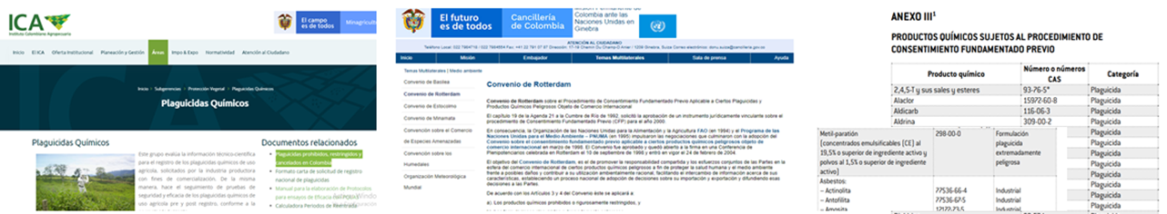
Plaguicidas Prohibidos
Decreto-1843-1991 sobre uso y manejo de plaguicidas:
Artículo 22. De la prohibición de plaguicidas. No se permitirá el uso y/o manejo de plaguicidas cuando se demuestre alguno de los siguientes hechos:
Efectos cancerígenos, mutagénicos o teratogénicos
El uso y manejo constituyan grave riesgo para la salud o del medo del ambiente
No haya demostrado efectividad o eficacia para el uso que se propone
Manual Técnico Andino: en la Decisión 804: en los Artículos 13 y 32 respectivamente: que no se registrará un producto químico de uso agrícola (PQUA) cuando “Alguno de los componentes presentes en la formulación de un plaguicida se encuentren prohibidos por los convenios internacionales ratificados por el País Miembro”.
Fuente: https://www.ica.gov.co

Slide 23
Plaguicidas prohibidos
Organismo/convenio | Plaguicida prohibido
ICA | Insecticidas clorados, productos de Hg, Leptophos, 2, 4, 5-T y 2, 4, 5-TP, Dibromocloropropano, Dibromuro de Etileno, DDT, dinoseb, Clordimeform, endrin, Manzate, Captafol, Terbuconazol, Fonofos, Maneb, Zineb, canfecloro o toxafeno,
Convenio de Rotterdam (anexo III) | Alaclor, aldicarb, azinfos-metilo, binapacril, carbofurano, clorobencilato, Dinitro-ortho-crésol (DNOC) y sus sales, dicloruro de etileno, óxido de etileno, fluoroacetamida, HCH (mezcla de isómeros), hexaclorobenceno, metamifodos, monocrotofos, forato, triclorfón, todos los compuestos del tributilo de estaño.
Convenio de Basilea Anexo VIII | Desechos resultantes de la producción, la preparación y la utilización de plaguicidas y herbicidas que no respondan a las especificaciones, caducados o no aptos para el uso previsto originalmente
Convenio de Estocolmo | Aldrina, clordano, heptacloro, Mirex, endosulfan, DDT (excepto control de vectores)
Convenio de Minamata Anexo A | Cada Parte prohibirá, adoptando las medidas pertinentes, la fabricación, la importación y la exportación de Plaguicidas, biocidas y antisépticos de uso tópico con mercurio añadido.

Slide 24
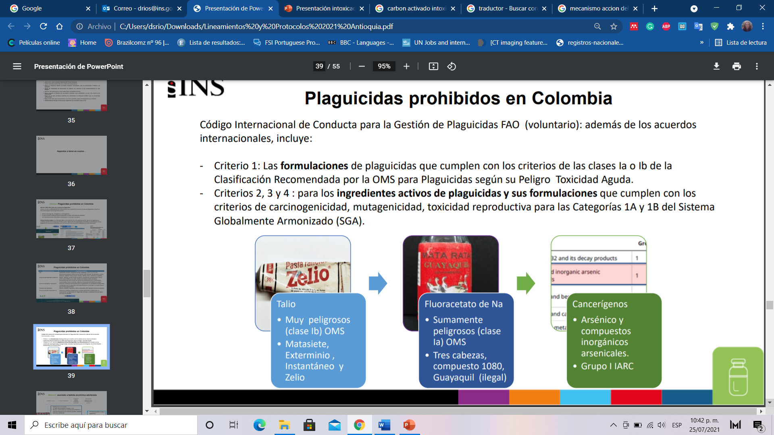
Plaguicidas Prohibidos
Código Internacional de Conducta para la Gestión de Plaguicidas FAO:
además de los acuerdos internacionales, incluye:
- Criterio 1: Las formulaciones de plaguicidas que cumplen con los criterios de las clases Ia o Ib de la Clasificación Recomendada por la OMS para Plaguicidas según su Peligro Toxicidad Aguda.
- Criterios 2, 3 y 4 : para los ingredientes activos de plaguicidas y sus formulaciones que cumplen con los criterios de carcinogenicidad, mutagenicidad, toxicidad reproductiva para las Categorías 1A y 1B del Sistema Globalmente Armonizado (SGA).
Fuente: https://desinsectador.com

Slide 25
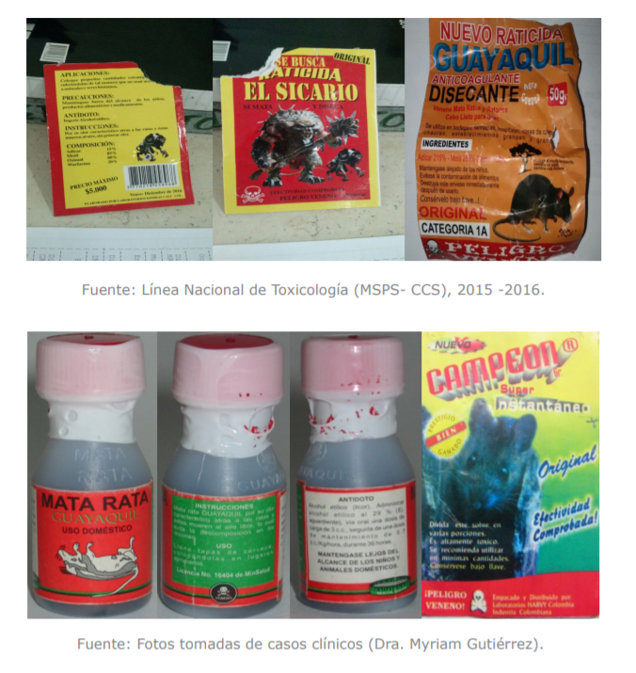
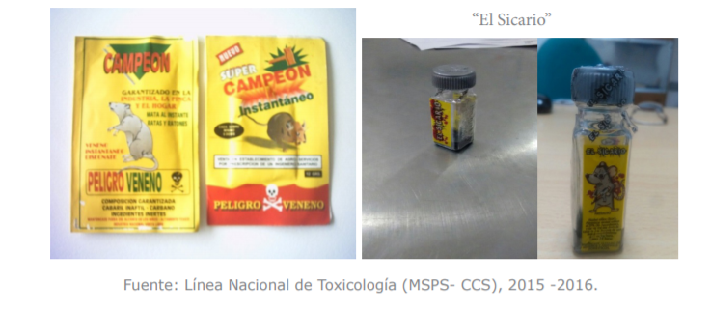
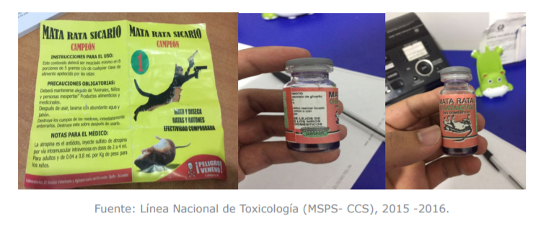
Plaguicidas Prohibidos
En resumen, los plaguicidas prohibidos incluyen los organoclorados, algunos carbamatos como el aldicarb, conocido como Campeón, el Fluoracetato de Sodio y plaguicidas con base en talio, mercurio y arsénico.
Presentación de algunos plaguicidas prohibidos
Fuente: Guía de Manejo de Emergencias Toxicológicas del Ministerio de la Salud y la Protección Social(4), página 675

